Slide 1


Slide 2
Создаём проект и удаляем лишнее.
Создаём проект и в папке src удаляем все кроме App.js index.js В index.js оставляем только то, что будем использовать:
import React from "react";
import ReactDOM from "react-dom";
import App from "./App";
ReactDOM.render(<App />, document.getElementById("root"));

Slide 3
В файле App.js оставляем только то, что будем использовать:
import React from "react";
function App() {
return <div className="App"> My App </div>;
}
export default App;
Добавляем нужное.
Папки-файлы
В папке src мы создадим папку resources. В resources положим и файл для стилизации всего приложения - style.css.

Slide 4
Зависимости
Итак. Мы будем использовать следующие модули: @material-ui/core
@material-ui/icons
react-reveal
react-scroll
react-slick
Устанавливаем material-ui

Slide 5
Установка зависимостей
Устанавливаем material-ui Ядро:
// with npm npm install @material-ui/core // with yarn yarn add @material-ui/core
И иконки: npm install @material-ui/icons
Одной командой: npm install @material-ui/core @material-ui/icons

Slide 6
В файл App.js импортируем стили, которые создадим создадим в ранее созданном файле стилей и будем их добавлять к классам, которые мы будем присваивать нашим элементам разметки во всем приложении.
import './resources/styles.css’;
Все компоненты мы будем помещать в отдельной папке. Создадим её - Components в папке src. В ней разу создадим папку для компонента Header с одноименным названием и в ней файл Header.js
import React from "react";
const Header = () => {
return <div>
Header
</div>;
};
export default Header;

Slide 7
И сразу импортируем и выведем его в App.js
import React from "react";
import './resources/style.css';
import Header from "./Compomemts/Header_Footer/Header";
function App() {
return (
<div className="App">
<Header />
</div>
);
}
export default App;
Сейчас мы просто увидим слово Header на странице приложения.

Slide 8
Создание меню Вывод логотипа и заголовка.
Импортируем в файл Header.js все необходимые для этого компоненты и создадим простую структуру на основе Material-UI.
style={{
background: "#090050",
padding: " 20px 0px"
}}
>
<Toolbar>
<div className="header_logo">
<div className="font_left header_logo_title">wmg</div>
<div className="font_left header_logo_caption">React mitting</div>
</div>
</Toolbar>
</AppBar>
);
}; export default Header;
import React from "react";
import AppBar from "@material-ui/core/AppBar";
import Toolbar from "@material-ui/core/Toolbar";
import MenuIcon from "@material-ui/icons/Menu";
import IconButton from "@material-ui/core/IconButton";
const Header = () => {
return (
<AppBar
position="fixed"

Slide 9
Помимо инлайновых стилей, добавил немного и в resources/style.css
body {
padding:0;
margin:0;
font-family: 'Roboto', sans-serif;
}
.font_left {
font-family: 'Righteous', cursive;
}
/* ===============>>> HEADER <<<================ */
header {
padding:10px 0px;
transition: all 300ms ease-in;
}
header .header_logo {
flex-grow: 1;
}
header .header_logo_title {
text-transform: uppercase;
font-size: 40px;
}
header .header_logo_caption {
text-transform: uppercase;
}

Slide 10
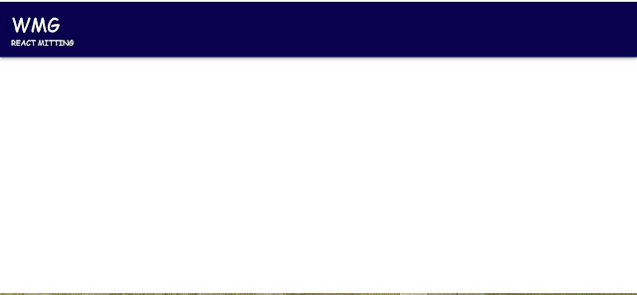
Пример того, как будет выглядеть, отображаемая страница на основе наших изменений.

Slide 11
Вывод значка сандвич меню.
Добавим вывод значка сандвич-меню в файл Header.js
import React from "react";
import AppBar from "@material-ui/core/AppBar";
import Toolbar from "@material-ui/core/Toolbar";
import MenuIcon from "@material-ui/icons/Menu";
import IconButton from "@material-ui/core/IconButton";
const Header = () => {
return (
<AppBar
position="fixed"
style={{
background: "#090050",
padding: " 20px 0px"
}}
>
<Toolbar>
<div className="header_logo">
<div className="font_left header_logo_title">wmg</div>
<div className="font_left header_logo_caption">React mitting</div>
</div>
<IconButton aria-label="Menu" color="inherit">
<MenuIcon />
</IconButton>
</Toolbar>
</AppBar>
);
}; export default Header;

Slide 12
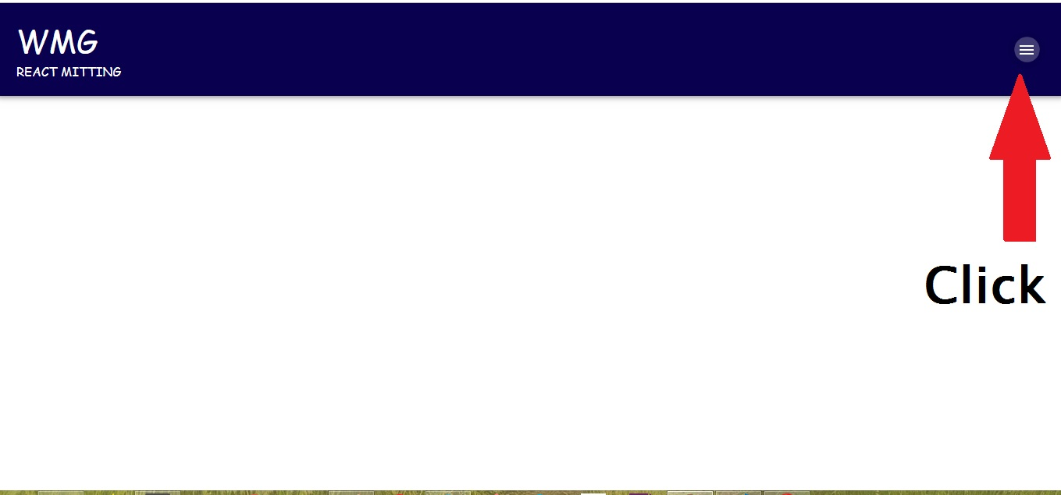
В браузере будет выглядеть так:

Slide 13
Пока что на клик ничего не происходит. Но мы сделаем так, что по клику будет открываться сайдбар с меню справа. Вы можете это легко сделать и сверху, и снизу и слева, самостоятельно. Пока что мы просто добавим элементу
<IconButton aria-label="Menu" color="inherit" onClick={() => console.log("OPEN")} >
Для сохранения порядка в нашем приложении, мы создадим в папке Header_Footer отдельный файл - SideDrawer.js
Внутри него определим обычный компонент без состояния (stateless component) и импортируем в него Driwer из Material-UI. Сразу же импортируем компонент List и ListItem оттуда же.
Полезные плагины для VS-Code:
rcc - React Class Component
rsc - React Stateless Component

Slide 14
Компонент SideDrawer будет принимать props.
В open мы в пропсах передадим состояние,и функцию закрытия. Пока что подключим наш файл в Header.js и добавим функцию, которую будем передавать вниз. Добавим состояние, используя hook - useState. Проще показать:
import React, { useState } from "react";
import AppBar from "@material-ui/core/AppBar";
import Toolbar from "@material-ui/core/Toolbar";
import MenuIcon from "@material-ui/icons/Menu";
import IconButton from "@material-ui/core/IconButton";
import SideDrawer from "./SideDrawer";
const Header = () => {
const [drawerOpen, setDrawerOpen] = useState(false);
const toggleDrawer = value => {
setDrawerOpen(value);
};
return (
<AppBar
position="fixed"
style={{
background: "#090050",
padding: " 20px 0px"
}}
>

Slide 15
Header.js
<Toolbar>
<div className="header_logo">
<div className="font_left header_logo_title">wmg</div>
<div className="font_left header_logo_caption">React mitting</div>
</div>
<IconButton
aria-label="Menu"
color="inherit"
onClick={() => toggleDrawer(true)}
>
<MenuIcon />
</IconButton>
<SideDrawer open={drawerOpen} onClose={value => toggleDrawer(value)} />
</Toolbar>
</AppBar>
);
};
export default Header;

Slide 16
И доделаем SideDrawer.js
import React from "react";
import Drawer from "@material-ui/core/Drawer";
import List from "@material-ui/core/List";
import ListItem from "@material-ui/core/ListItem";
const SideDrawer = props => {
return (
<Drawer
anchor="right"
open={props.open}
onClose={() => props.onClose(false)}
>
Drawer
</Drawer>
);
};
export default SideDrawer;

Slide 17
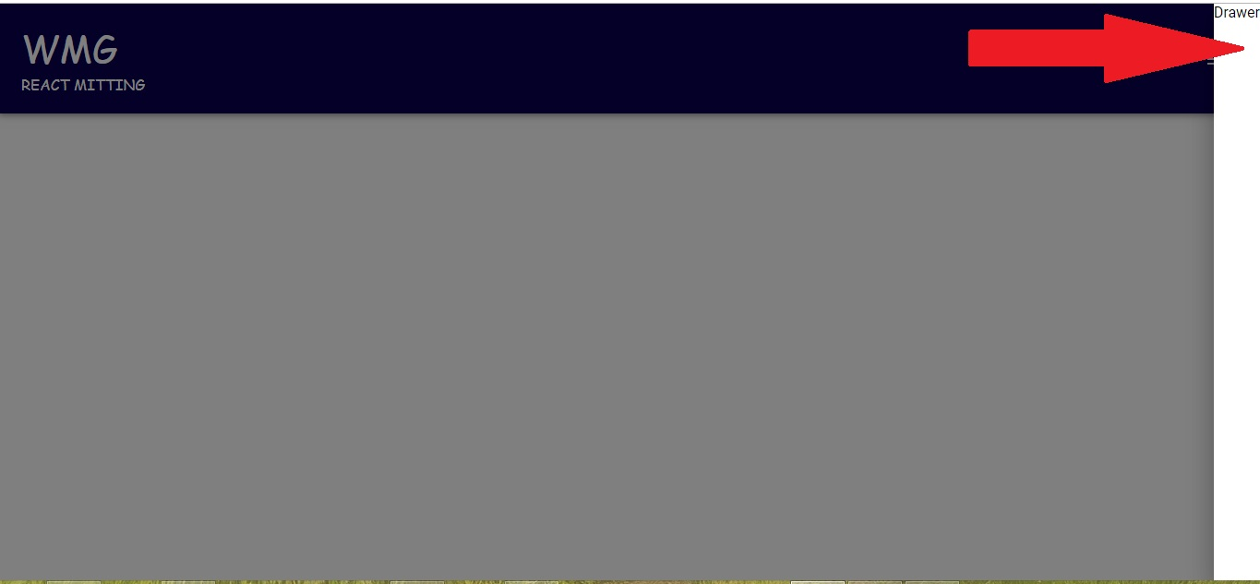
Теперь по клику на сандвич показывается сайдбар.

Slide 18
Добавим разделы меню:
<ListItem button onClick={() => console.log("React info")}>
React info
</ListItem>
<ListItem button onClick={() => console.log(" Our Team")}>
Our Team
</ListItem>
<ListItem button onClick={() => console.log("Pricing")}>
Pricing
</ListItem>
<ListItem button onClick={() => console.log("Location")}>
Location
</ListItem>
</List>
</Drawer>
);
}; export default SideDrawer;
import React from "react";
import Drawer from "@material-ui/core/Drawer";
import List from "@material-ui/core/List";
import ListItem from "@material-ui/core/ListItem";
const SideDrawer = props => {
return (
<Drawer
anchor="right"
open={props.open}
onClose={() => props.onClose(false)}
>
<List component="nav">
<ListItem button onClick={() => console.log("Start Events")}>
Event starts in
</ListItem>

Slide 19
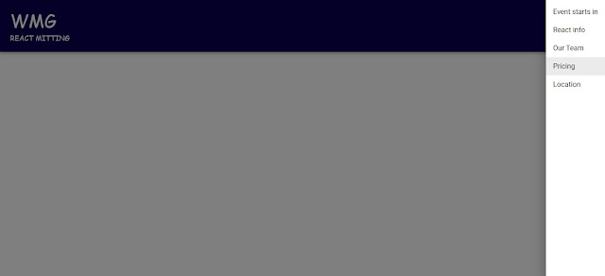
Стилизацию придает сама библиотека Material UI, в зависимости от заданных параметров листа и его итемов. Более подробно см в документации. На клик в консоль, пока что просто вывел название элемента. Теперь по клику мы сможем видеть наше меню, а в консоли будет пока что выводиться название раздела по которому кликнули.

Slide 20
Добавление интерактивности меню
Можно сделать так. что при открытии страницы меню будет иметь прозрачность, а при скроле, оно будет проявляться и находиться в фиксированном состоянии, прижатое к верхнему краю. Вначале нам нужно задать большую высоту странице, чтобы получить скрол. Для этого в компоненте App добавим инлайн стиль для всего компонента:
import React from "react";
import "./resources/style.css";
import Header from "./Compomemts/Header_Footer/Header";
function App() {
return (
<div className="App" style={{ height: "2000px", background: "#BEE0FF" }}>
<Header />
</div>
);
} export default App;

Slide 21
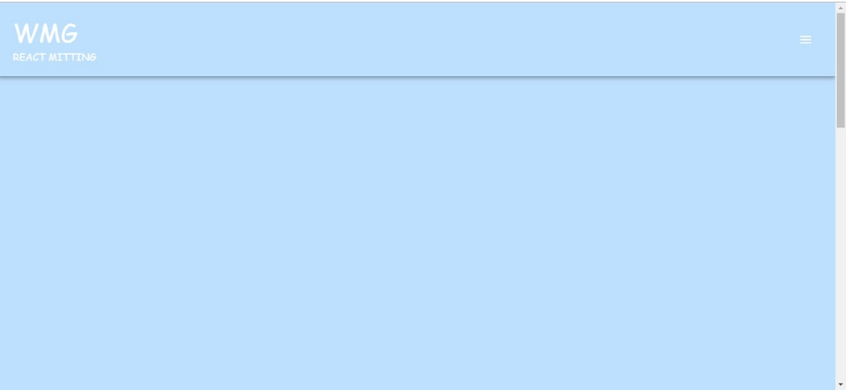
Теперь у нас появился скрол и мы можем видеть то, что наше меню остается фиксированным к верхнему краю и никак не изменяется при прокрутке вниз. Для лучшего отображения, добавили цвет странице. Добавим меню прозрачности при позиции без скрола - то есть в самом верхнем положении. Для этого идем в файл Header.js и нам нужно добавить "состояние" нашему компоненту, которое будет отвечать за прозрачность меню (показать или нет меню полностью).
Сделаем это с помощью хука useState и зададим начальное состояние - false
const [headerShow, setHeaderShow] = useState(false);
Там, где мы задавали с вами цвет компоненту AppBar, внутри метода render(), мы добавим изменение цвета компонента по условию:
background: headerShow ? "#090050" : “transparent”
Сейчас все будет выглядеть так:

Slide 22
Уберем тень от меню - boxShadow: 'none'
Теперь наша задача изменить значение нашей переменной headerShow на true при скроле. Для этого мы будем использовать useEffect хук, который позволяет нам заменять жизненые циклы в компонентах без состояния.
Для этого нам нужно будет получить величину скрола. Это все просто, как в ванильном JS.
window.addEventLestener('scroll', handleScroll) Эту конструкцию мы поместим внутри функции, которая будет находиться в хуке useEffect, и для того, чтобы этот хук отслеживал только изменение переменной headerShow, мы передадим ее хуку вторым аргументом в виде массива. Это не будет создавать нагрузку на приложение, потому что хук будет вызываться только при изменении этой переменной "состояния".
Теперь создадим стрелочную функцию handleScroll в которой будем изменять значение этого "состояния" в зависимости от данных скрола.
useEffect(() => {
window.addEventListener("scroll", handleScroll);
}, [headerShow]);
const handleScroll = () =>{
if (window.scrollY > 0) {
setHeaderShow(true)
} else {
setHeaderShow(false)
} }

Slide 23
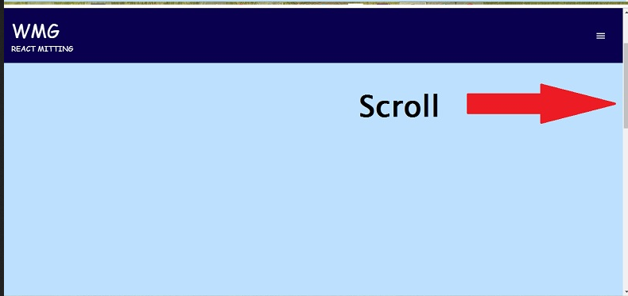
Теперь в браузере мы получим такую картину:

Slide 24
Слайдер
Переходим к слайдеру. В папке ресурсов, как мы и договорились ранее, есть папка с изображениями - img. все изображения имеют размер 1920 X 1200 px. Это позволит нам создавать слайдер на всю ширину окна браузера, без потери качества, в большинстве случаев.
По центру слайдера, мы создадим некий заголовок в двойной рамке. Слайдер будет сам запускаться и менять картинки непрерывно. Впрочем, вы сами сможете регулировать все его доступные функции, а их достаточно даже для требовательных разработчиков и пользователей.
В нижней части слайдера мы выведем калькулятор, который будет показывать оставшееся время (дни, часы, минуты, секунды) до намеченного события. Например - конференции React-разработчиков в Амстердаме.
Идем в проект и в папке Componentsи создадим там папку для нашего слайдера, заголовка и таймера - Sliderв ней файл index.js в который и будет собираться весь наш слайдер из трех вышеперечисленных компонентов.
Набираем - rsc и жмем Enter и у нас уже есть готовый функциональный компонент. переименовываем его в Slider. Не забываем изменить имя и в экспорте!

Slide 25
Всему возвращаемому элементу – div добавим стиль {{position:'relative’}}. Внутри него создадим два вложенных элемента в которых и будет находиться заголовок:
import React from "react";
const = () => {
return (
<div style={{ position: "relative" }}>
<div className="event_name">
<div className="wrapper">React Meetting</div>
</div>
</div>
);
};export default Slider;аголовок:

Slide 26
Импортируем в App.js и выводим на экран.
import React from "react";
import "./resources/style.css";
import Header from "./Compomemts/Header_Footer/Header";
import Slider from "./Compomemts/Slider";
function App() {
return (
<div className="App" style={{ height: "2000px", background: "#BEE0FF" }}>
<Header />
<Slider />
</div>
);
}
export default App;

Slide 27
На экране покажется заголовок, который мы вывели, справа, просто черным текстом. Добавим немного стилей в файле
src/resources/style.css
/* =================>>> SLIDER <<<================== */
.event_name {
position: absolute;
top: 50%;
left: 50%;
width: 400px;
height: 160px;
-webkit-transform: translate(-50%, -50%);
transform: translate(-50%, -50%);
border: 2px solid white;
}
.event_name .wrapper {
border: 2px solid white;
height: 121px;
margin: 6px;
text-align: center;
color: #fff;
font-size: 40px;
padding: 21px 70px 0px 70px;
text-transform: uppercase;
}

Slide 28
Добавляем React-Slick
Прям там, на странице, мы возьмем cdn - ссылки для подключения css и добавим их в header нашего html - файла public/index.html
Там же на странице есть хорошие примеры подключения и использования слайдера. Добавляем его в проект:
npm install react-slick --save
Внутри папки Slider создадим файл Carousel.js, там так же создаем компонент без состояния. Импортируем сам слайдер import Slider from "react-slick"; В индексовый файл слайдера импортируем карусель: import Carousel from './Carousel'; И выводим ее на страницу перед заголовком. Возвращаемся в компонент Carousel и внутри компонента создадим константу с настройками слайдера.

Slide 29
const settings = {
dots: false,
infinite:true,
autoplay: true,
speed: 500
}
dots - не показывать "точки" внизу слайдера, с бесконечной прокруткой, автоматический старт и задаем произвольно скорость.
Нашему оборачивающему диву добавим класс для стилизации и некоторые произвольные стили, которые я написал ниже.
.carrousel_wrapper {
height:700px;
overflow: hidden;
}
.carrousel_image {
background-size: cover !important;
}

Slide 30
Добавим ему и инлайновые стили
style={{
height:`${window.innerHeight}px`,
overflow:'hidden'
}}
Здесь самый интересный, это высота, которая рассчитывается динамически от высоты окна браузера. Именно благодаря этому наш слайдер будет всегда занимать полностью всю высоту любого экрана и второй компонент будет появляться только при скроле.
Если сейчас прописать инлайн этому элементу какой либо другой цвет (например: background:'red'), то мы наглядно в этом убедимся.

Slide 31
Идем далее и по образцу на странице библиотеки слайдера, создадим компонент Slider внутри которого получим с помощью оператора rest - ... все настройки ...settings, как если бы мы их передали по отдельности так ( Slider dots: false infinite: true и т.д). Внутри него разместим наши слайды, которые импортируем в этот файл по отдельности из папки img. зададим им динамически высоту. А сами фото пойдут как фон дива. все очень очень просто!

Slide 32
Приведу этот файл полностью для наглядности.
import React from "react";
import Slider from "react-slick";
import slide_one from "../../resources/img/slide_one.jpg";
import slide_two from "../../resources/img/slide_two.jpg";
import slide_three from "../../resources/img/slide_three.jpg";
const Carousel = () => {
const settings = {
dots: false,
infinite: true,
autoplay: true,
speed: 500
}; return (
<div
className="carrousel_wrapper"
style={{
height: `${window.innerHeight}px`,
overflow: "hidden"
}}
>
<Slider {...settings}>
<div><div
className="carrousel_image"
style={{
background: `url(${slide_one})`,
height: `${window.innerHeight}px`
}} /></div>
<div><div
className="carrousel_image"
style={{
background: `url(${slide_two})`,
height: `${window.innerHeight}px`
}} /></div>
<div> <div
className="carrousel_image"
style={{
background: `url(${slide_three})`,
height: `${window.innerHeight}px`
}} /></div></Slider></div>
);};export default Carousel;

Slide 33
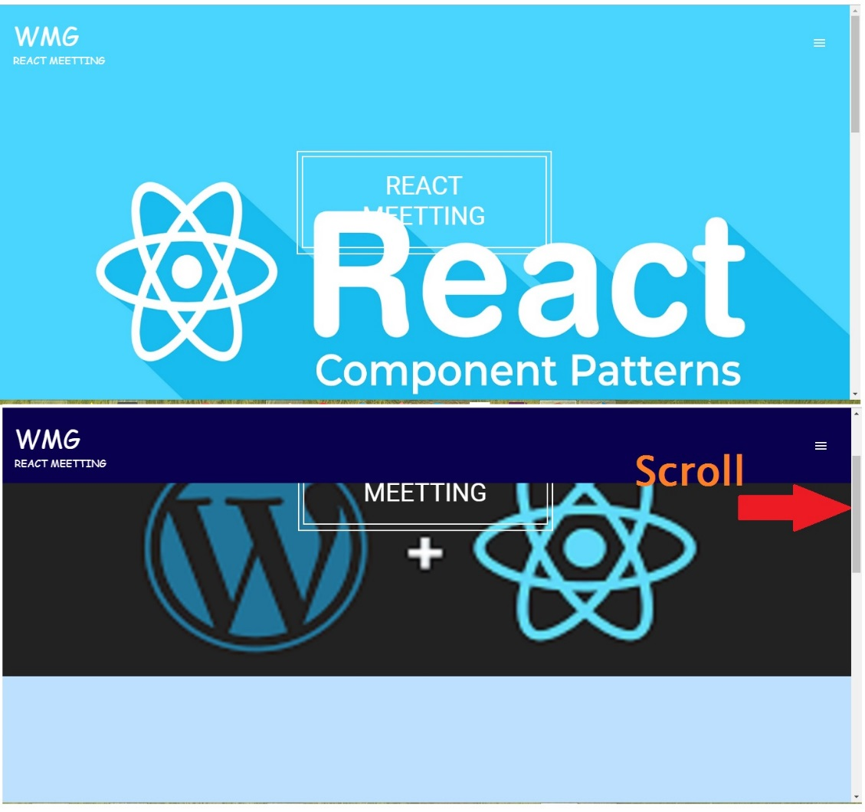
Готовая страница, которую мы получим в результате проделанной работы.

